Slide 1
DETEKSI DINI FAKTOR RISIKO DAN PENCEGAHAN
PENULARAN HIV/ AIDS DARI IBU KEANAK
PMTCT
Oleh:
Dr Adi Setyawan Prianto Sp.OG (K).

Slide 2
PENDAHULUAN
● Penurunan penularan HIV dari ibu ke Janin
merupakan Program Kesehatan Masyarakat yang efektif.
● Jika Tidak dilakukan terapi maka risiko penularan 25-30%.
● Dengan implementasi :
- Testing HIV;
- Konseling;
- Medikasi Antiretroviral;
- Persalinan dengan Seksio Caesarea sebelum onset persalainan;
- Penghentian ASI,
Insidensi akan menurun 2%.

Slide 3
● Pemberian Zidovudine selama kehamilan dan persalinan,
kemudian dilanjutkan selama 1 bulan post partum,
risiko penularan turun 68%, yaitu dari 25,5% menjadi 8,3%.
● Penggunaan 3 kombinasi ARV atau lebih,
memiliki keberhasilan tinggi pada Supresi Replikasi virus.

Slide 4
● Mekanisme pasti penularan HIV dari Ibu ke Anak
belum diketahui pasti.
● Penularan dapat terjadi selama periode intrauterine;
persalinan, atau menyusui.
● Faktor risiko terbesar transmisi vertikal adalah
kondisi HIV maternal yang berat, seperti HIV viral load tinggi.
● Sayangnya….
- 30% wanita hamil tidak ditest HIV selama kehamilannya,
- 15-20% tidak menerima, atau minimal ANC,
sehingga berpotensi menularkan kepada anaknya

Slide 5
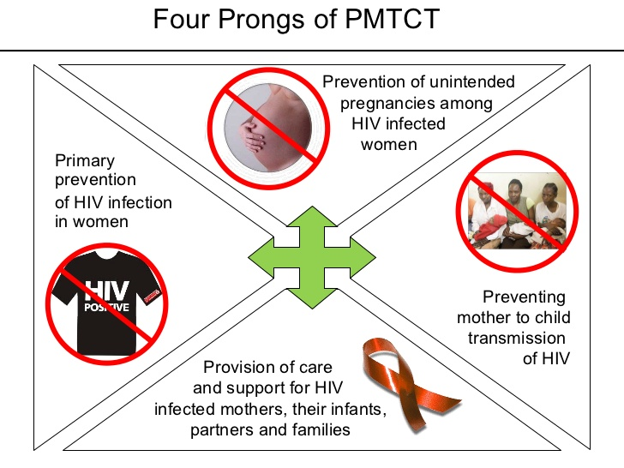

Slide 6
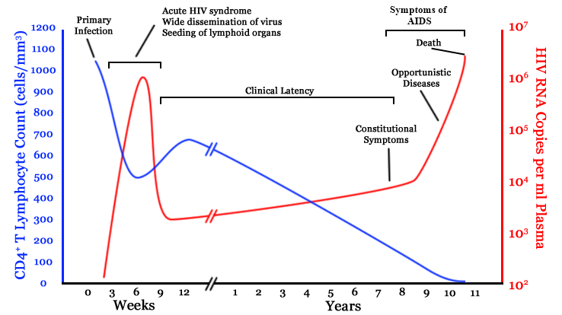

Slide 7
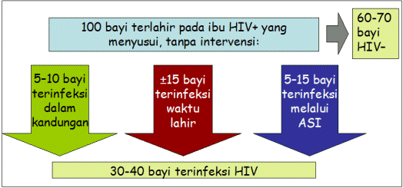

Slide 8
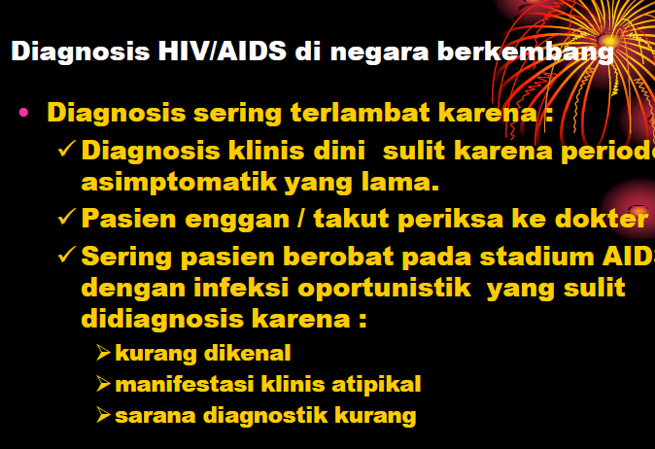

Slide 9
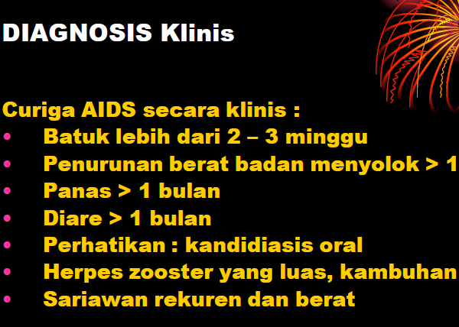

Slide 10
EPIDEMILOGI
● The Joint United Nations Programme on HIV/AIDS (UNAIDS) :
memperkirakan di tahun 2008; kira-kira 33,4 juta penderita
di seluruh dunia (1% dari seluruh populasi orang dewasa
15-49 tahun) terinfeksi HIV,
● Tahun 2006 : 39,5 juta.
● 67% seluruh penduduk Sub- Sahara Afrika dengan HIV (+)
● 91% dari kasus infeksi baru; terjadi pada anak-anak.
● Lebih dari 500.000 bayi di seluruh dunia kontak dengan HIV
● 90% kasus terjadi di negara berkembang.
● Tahun 2005 : AIDS ; 2,4 – 3,3 juta yang hidup;
● 500.000 diantaranya adalah anak-anak.
● Sepertiga kematian AIDS terjadi di sub-Saharan Afrika.

Slide 11
PENCEGAHAN DENGAN (Anti RetroViral) ARV
DAN EFEKNYA TERHADAP KEHAMILAN
● Lebih dari 5000 laporan terapi ARV, dan
tidak diketemukan malformasi kongenital.
● Bahkan jika ARV diberikan pada trimester pertama kehamilan.
● Kecuali : Efavirens.
● Efavirens pada trimester pertama
berhubungan dengan Defek Neural Tubes.
● Terapi Antiretroviral ; tidak berrisiko persalinan prematur.
● Highly active antiretroviral therapy (HAART) :
tidak meningkatkan risiko prematuritas.
● Regimen Protease Inhibitor : meningkatkan Prematuritas.
● HAART : berrisiko terjadi Pre-Eklampsia.
● Intoleransi glukosa : umum terjadi pada penderita HIV.

Slide 12
EDUKASI PASIEN
● Kira-kira 30% wanita hamil tidak melakukan Test HIV
selama kehamilannya.
● Strateginya :
- Konseling pada trimester-pertama
- Penawaran konseling ulang test HIV pada trimester-ketiga,
- atau pada kelompok Bumil risiko tinggi.
● The Centers for Disesase Control and Prevention (CDC)
Merekomendasikan skrining rutin :
- Pada trimester ketiga kehamilan.
- Wanita dengan gaya hidup yang berisiko tinggi.
- atau wanita yang ditemukan gejala dan tanda
penyakit HIV.

Slide 13
Faktor-Faktor peningkatan Penularan Perinatal HIV.
● Penekanan pada pentingnya kepatuhan minum obat
secara teratur, guna menghindari kemungkinan resistensi ARV.
● Merokok; penggunaan obat terlarang (Coccaine; Heroin);
serta hubungan seksual tanpa kontrasepsi.
● Sayangnya,… 15% wanita terinfeksi HIV tidak, atau hanya
minimal ANC sampai pada akhir trimester-ketiga kehamilannya.
● Wanita yang tidak mendapat ARV selama ANC,
maka harus diberikan salah satu regimen ARV
selama intra-partum/persalinannya.
● Pada kasus dimana ibu hamil tidak pernah mendapatkan terapi ARV selama
antepartum maupun intrapartum, maka dapat diberikan regimen HAART.
● Jika wanita pra-hamil mempunyai riwayat terapi HAART,
maka perlu dikaji kemungkinan efek teratogenik pada kehamilannya.

Slide 14
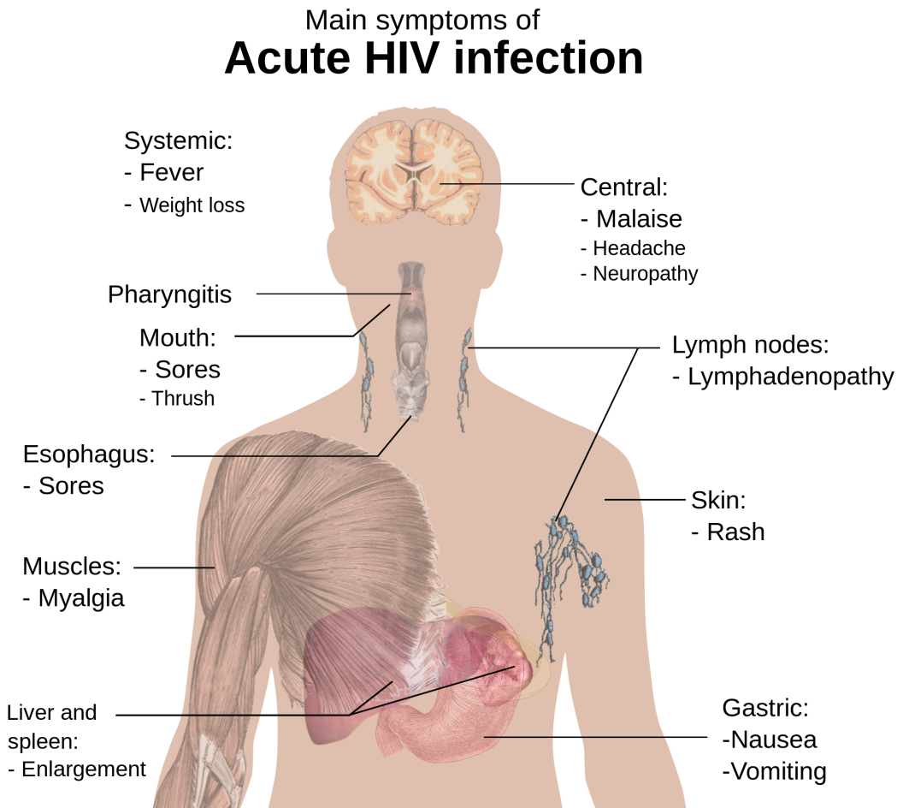

Slide 15
ANAMNESA DAN PEMERIKSAAN FISIK
ANAMNESA :
● Selama kehamilan, riwayat awal harus mencakup riwayat penyakit HIV
( seperti : Hitung CD4+Sel Limfosit-T dan Viral Load)
guna untuk memulai program terapi ARV, dan mencegah penularan perinatal.
● Kajian tentang riwayat medis dan riwayat operasi; riwayat ginekologik;
perilaku risiko tinggi, serta riwayat kehamilan sebelumnya.
PEMERIKSAAN FISIK :
● Selama kehamilan; harus dilakukan pemeriksaan fisik lengkap.
● Pengetahuan tentang perubahan fisiologi normal kehamilan harus dipahami,
seperti pembesaran kelenjar thyroid, dan sistolik mur-mur jantung,
guna membedakan dengan penyakit HIV.
● Infeksi HIV akan mengenai seluruh orhan tubuh.

Slide 16
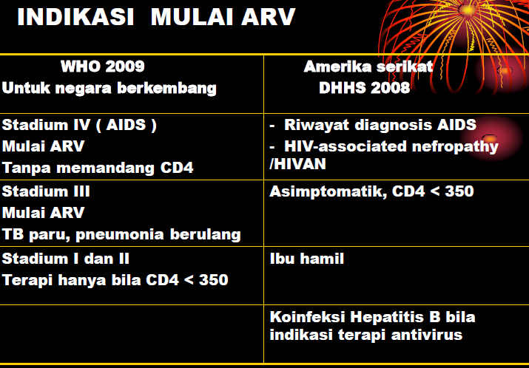

Slide 17
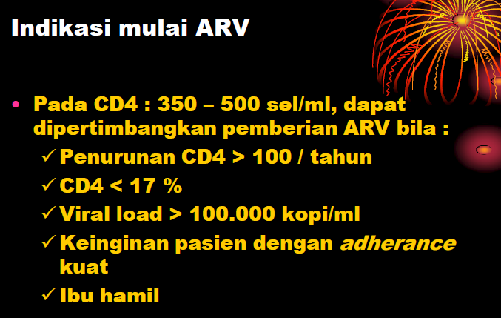

Slide 18
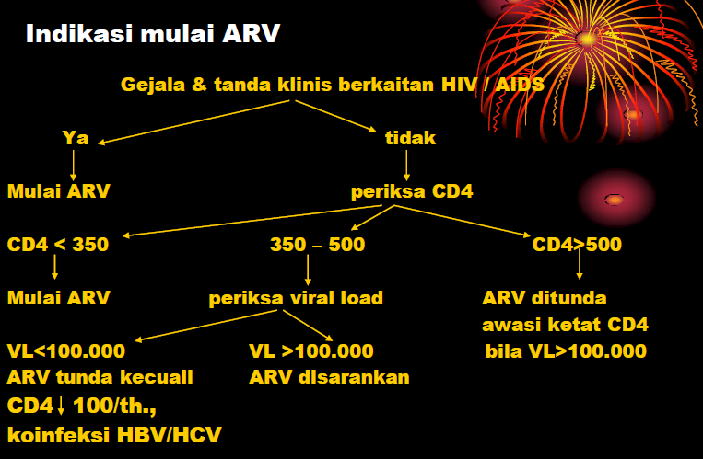

Slide 19
SKRINING
ELISA
● Pemeriksaan yang sering dilakukan adalah an-enzyme-linked immunosorbent assay (ELISA), untuk mendeteksi antibodi.
● Jika Hasil positif, sebaiknya diulangi lagi untuk pemeriksaan
lebih lanjut dengan Western blot.
● ELISA : 98% sensitif.
● Negatif palsu : pada penyakit fase dini
● False positif : pada vaksin tertentu.
● Test ELISA ulang guna konfirmasi terjadinya seronegativitas
dalam beberapa bulan.
● Jika hasil positif , dikirim untuk pemeriksaan Westren blot.

Slide 20
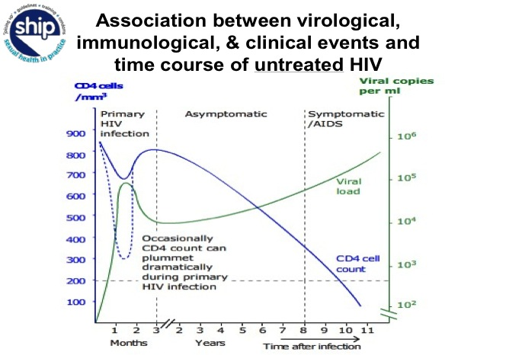

Slide 21
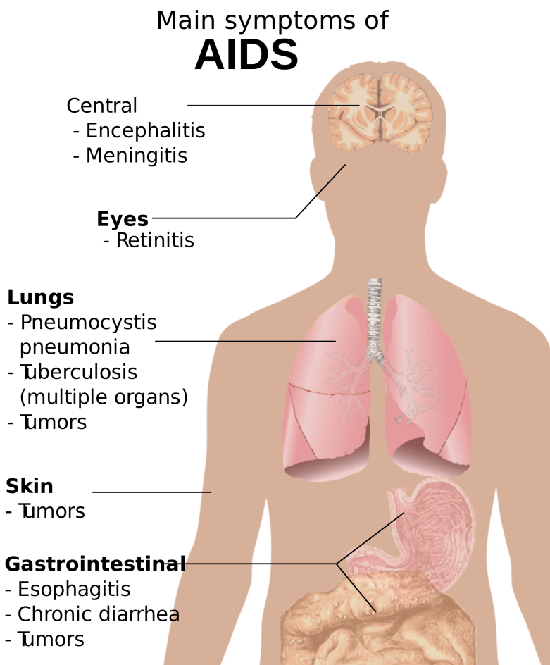

Slide 22
WESTERN BLOT :
● Western blot, untuk membuktikan protein virus spesifik
dengan elektroforesis,
● Jika bereaksi antibodi pada 3 macam protein berbeda
dipertimbangkan hasilnya positif.
● Jika hasilnya positif untuk 1 atau 2 protein dikategorikan present.
● Jiak terjadi pada populasi risiko rendah dipertimbangkan
intermediet dan sebaiknya dikonfirmasi beberapa bulan lagi.
● Positif palsu Western blot : 1 : 20.000.

Slide 23
VIRAL LOAD
● Evaluasi awal :
hitung CD4+, guna untuk menentukan tingkat Imunodefisiensinya.
● VIRAL LOAD : yaitu penentuan HIV RNA copy number plasma ( copies/mL);
digunakan untuk menilai tingkat progresifitas penyakit.
● Viral load : penting untuk memutuskan terkait terapi maternal,
dan manajemen persalinannya,
● Meskipun transmisi perinatal bisa saja terjadi pada viral load yang rendah
maka viral load tidak dipakai sebagai syarat mulainya terapi ARV.

Slide 24
TESTING HEPATITIS
● Status Hepatitis B surface antigen,
direkomendasikan pada semua ibu hamil.
● Pada kasus Hepatitis B akut ; risiko penularan vertikal 80 - 90%
terjadi pada trimester-ketiga.
● Pasien Bumil HIV dan Hepatitis B , penanganannya berbeda.
● Ko-infeksi Hepatitis C dan HIV sering terjadi, antara 17 - 54%.
● Konfirmasi diagnosis Hepatitis C dengan ELISA test.
● Negatif palsu Hepatitis C karena CD4+ yang sangat rendah
● Semua wanita dengan Hepatitis C dan B kronik
harus waspada terhadap penularan melalui hubungan seksual;
peralatan rumah tangga; dan jarum suntik.

Slide 25
PENILAIAN TERHADAP INFEKSI OPPORTUNISTIK
● Penilaian terhadap kebutuhan pencegahan
Pneumonia Pneumocystis jirovecy, (PCP) atau
Mycobacterium avium complex (MAC).
● Pasien dengan CD4+ rendah; pencegahan PCP diberikan
Trimetoprim-Sulfametoksasol.
● Oleh karena mempunyai potensi teratogenik, pada trimester pertama.
maka penggantinya Pentamidine aerosol, karena tidak diserap
secara sistemik.
● Untuk pencegahan MAC : diberikan Azithromycin;
karena Clarithromisin mempuyai potensi teratogenik.

Slide 26
TESTING TUBERKULOSIS
● Ko-infeksi antara HIV dan Tuberkulosis sangat sering terjadi
terutama di negara-negara berkembang.
● Supresi immunologik pada infeksi HIV berkontibusi tidak hanya
meningkatkan reaktivasi tuberkulosis, namun juga
meningkatkan percepatan beratnya HIV.
● Testing skin tuberkulosis harus dikerjakan
dan jika 5 mm purified protein derivative (PPD) hasil positif.
● Jika positif , maka perlu dikerjakan foto rontgen thoraks
selama kehamilan yang masih aman dengan tingkat radiasi
rendah.

Slide 27
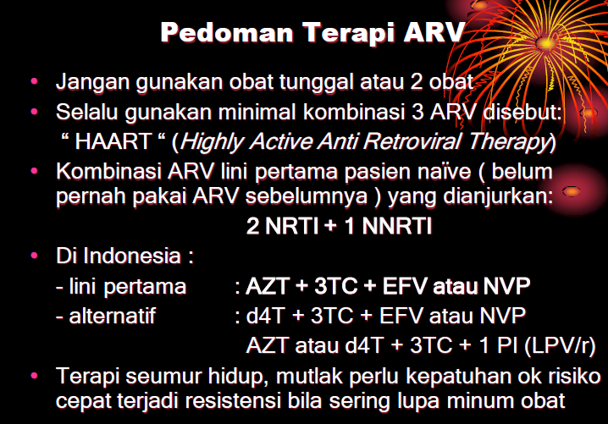

Slide 28
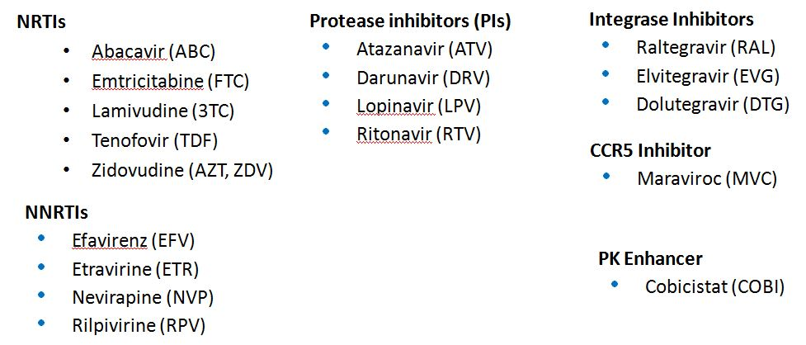

Slide 29
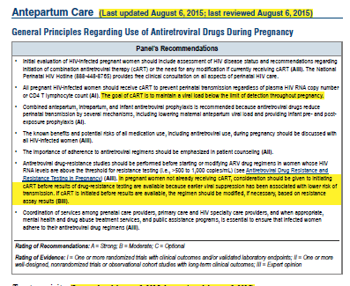

Slide 30
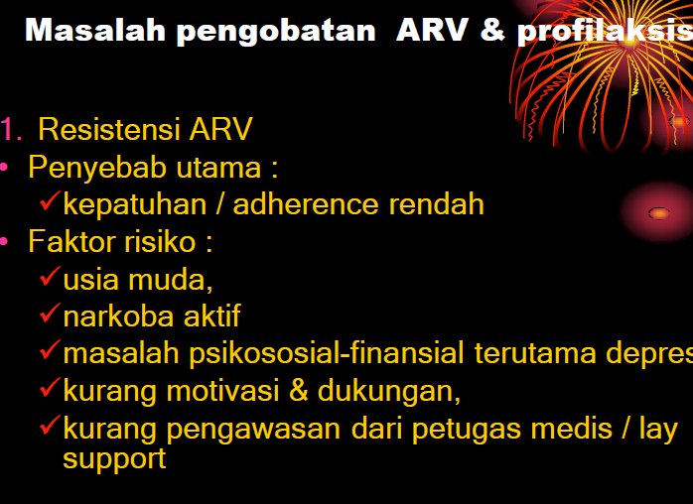

Slide 31
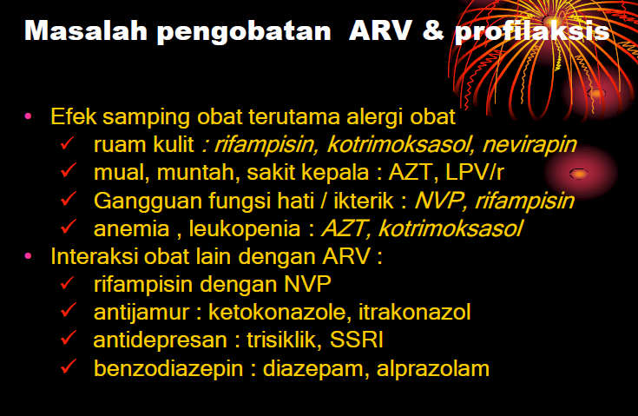

Slide 32
TERAPI ANTIRETROVIRAL DINI
Ibu: AZT dari minggu 28
NVP dosis tunggal + AZT + 3TC saat melahirkan
AZT + 3TC diteruskan selama 7 hari
Bayi: NVP dosis tunggal + AZT segera setelah lahir
AZT diteruskan selama 7 hari

Slide 33
TERAPI ANTIRETROVIRAL LAMBAT
PMTCT – mulai lambat
Bila baru dapat mulai pengobatan waktu persalinan, protokol yang dapat dipakai seperti berikut:
Ibu: NVP dosis tunggal + AZT + 3TC saat melahirkan
AZT + 3TC diteruskan selama 7 hari
Bayi: NVP dosis tunggal + AZT segara setelah lahir
AZT diteruskan selama 4 mingg

Slide 34
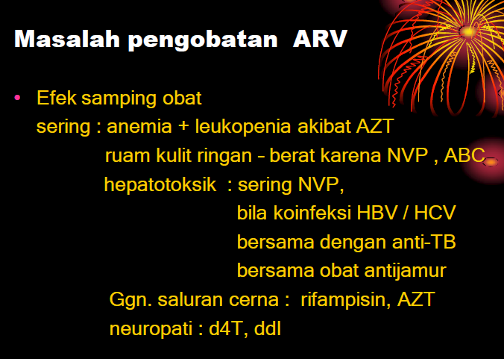

Slide 35
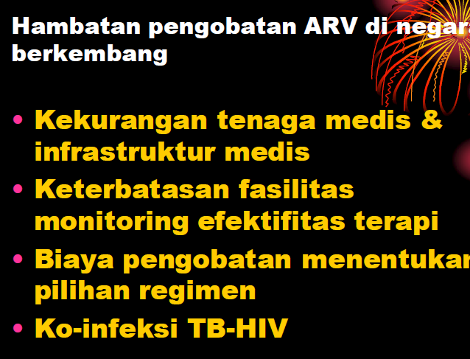

Slide 36
SEKSIO - CAESAREA
● Seksio Caesarea harus didiskusikan dengan pasien
guna mengurangi risiko penularan pada anaknya.
● Seksio Caesarea sebaiknya dikerjakan pada usia kehamilan 38 minggu,
guna mencegah persalinan spontan atau ketuban pecah dini.
● Pada pasien dengan regimen terapi HAART dimana viral load < 1000 copies,
maka dengan Seksio Caesarea, risiko penularan sangat rendah.
● Komplikasi selama Seksio Caesarea pada pasien maternal HIV positif :
- Kebituhan transfusi darah meningkat.
- Endometritis post-partum meningkat.
- Sepsis.
- Pneumonia.
- Perawatan ICU meningkat
- Kematian maternal meningkat.

Slide 37
Terima Kasih

